Slide 1
以西结书
（四）

Slide 2
以西结圣殿的几种不同的解释：
历史理想派—认为这是被掳归回的人所要建的一个理想的圣殿，但在历史上因种种原因未能实现。
属灵派—认为圣殿是以属灵的表号和象征的手法，说明属灵的事，在物质上并不存在。
千禧年派—认为圣殿要像以西结所预言的，在千年国度里被建造。

Slide 3
解释以西结圣殿所遇到的问题：
预言的尺寸在现今的地理上无法实现。
如果是在千年国度里的圣殿，为什么仍有献祭的制度？
如果把圣殿完全灵意解，为什么圣灵要启示先知那么详细的尺寸？

Slide 4
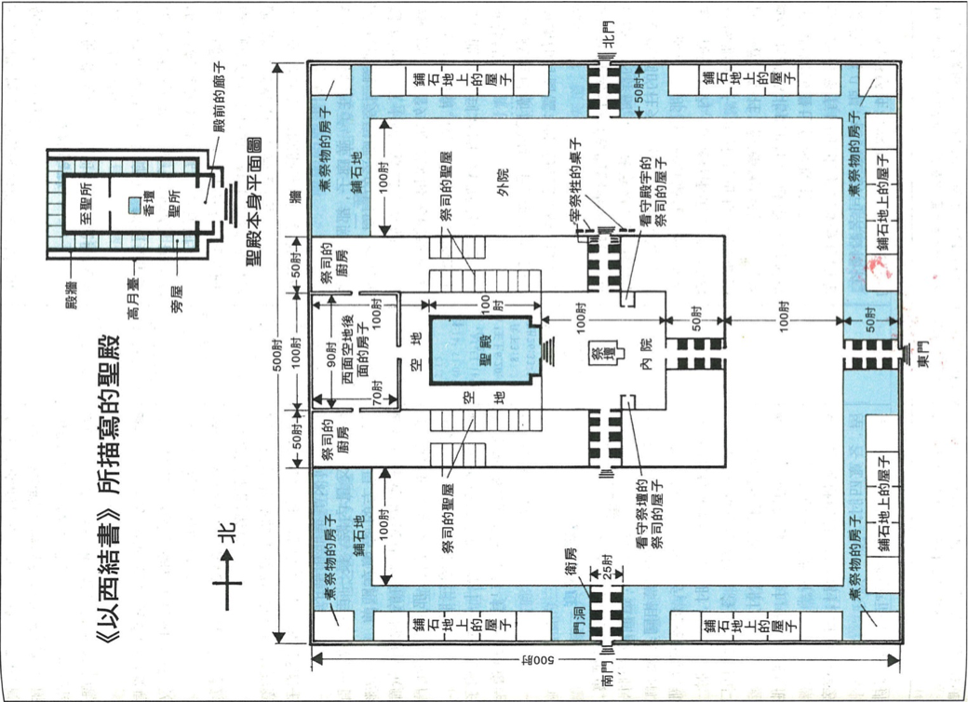
以西结圣殿平面图

Slide 5
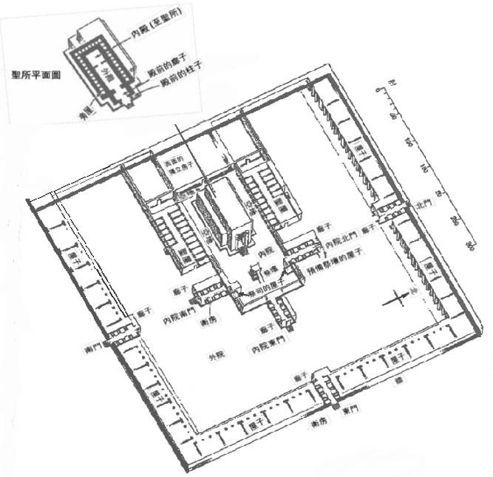
以西结圣殿立体图

Slide 6
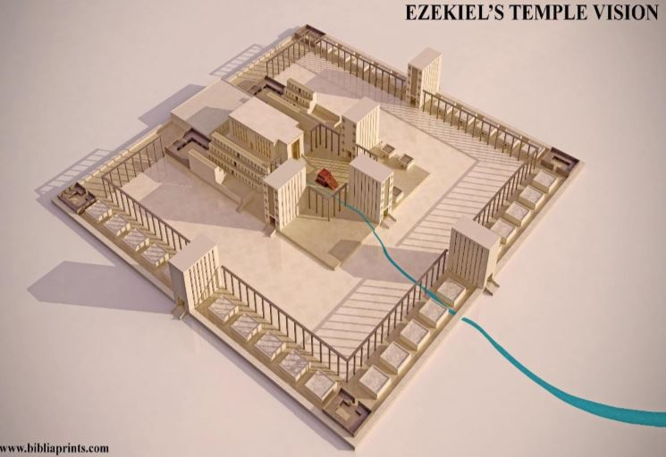
以西结圣殿立体图

Slide 7
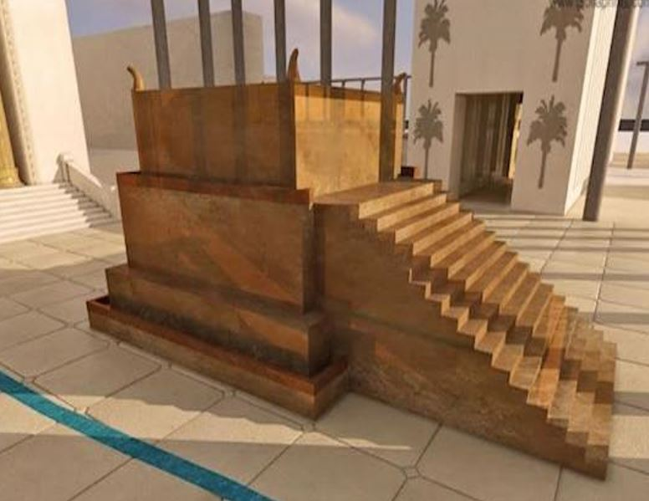
以西结圣殿—祭坛

Slide 8
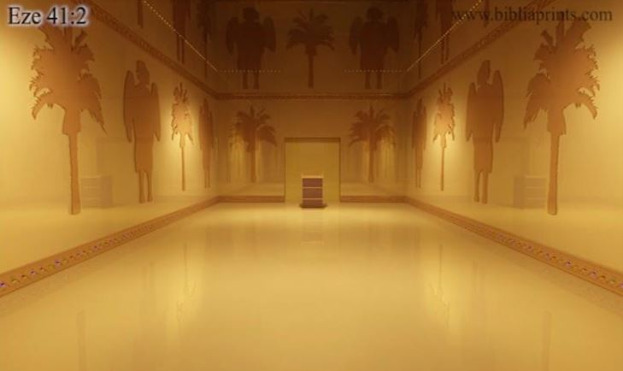
以西结圣殿—外殿

Slide 9
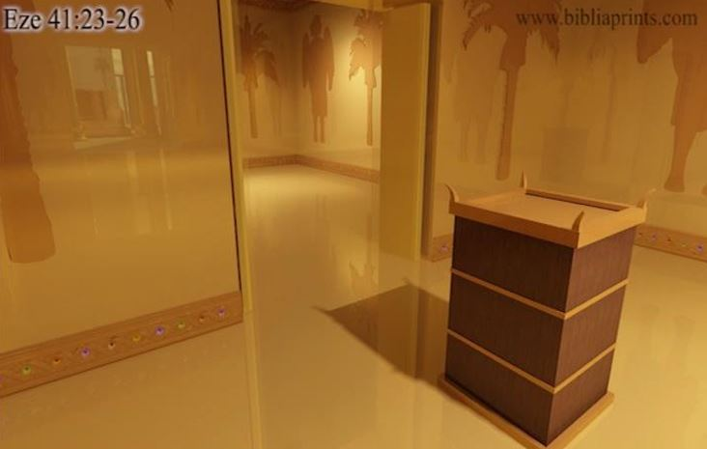
以西结圣殿—至圣所前的桌坛

Slide 10
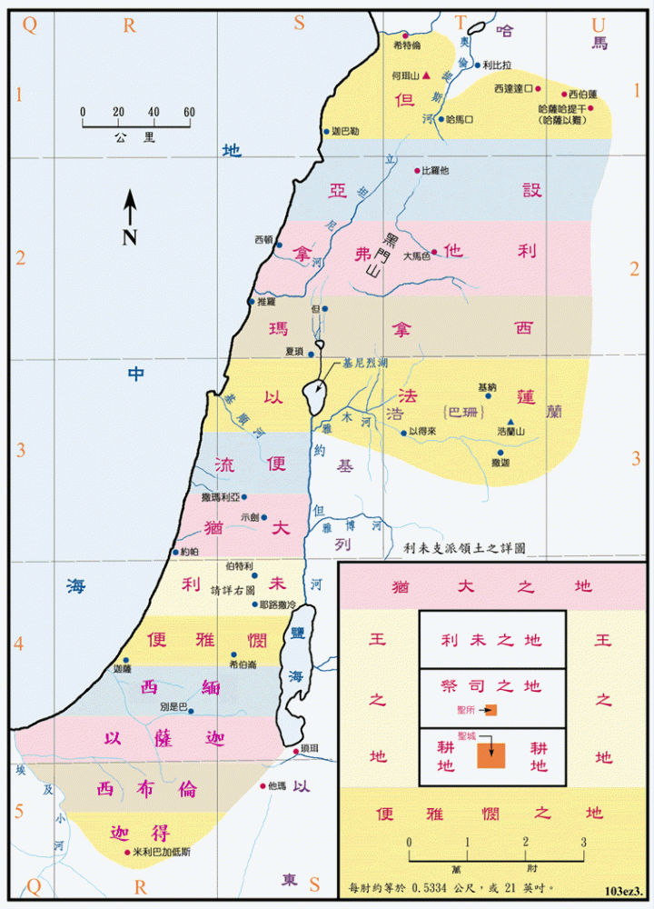
以西结的圣地分布图

Slide 11
以西结圣殿的属灵原则：
我们的生命和一切的生活和事奉，都会根据基督被衡量，有一天都要向神交账。（40：3）
一切的事奉必须以宝座为中心，以祭坛为根基。（43章）
“至高”与“至圣”，“属天”与“圣洁”乃是建殿的法则。
圣殿范围的广大预表基督和教会的丰满。
生命河的活水由宝座经祭坛而流出。生命是从宝座和十字架而来，合神心意的事奉和建造必然带出丰盛的生命活水，并且越流越丰富，越流越宽广。（47章）

Slide 12
圣殿被称为“耶和华的所在”（耶和华沙玛）。一切的建造都是为了让祂的百姓成为祂的居所。
弗 2:21-22 各房靠他联络得合式，渐渐成为主的圣殿。你们也靠他同被建造成为神借着圣灵居住的所在。

Slide 13
问题讨论
从活水涌流的异象（47章）你得着什么样的启示？
以西结的圣殿与我们今天的生活和事奉有什么样的关系？

